Slide 1


Introducción a la Gestión de Redes
Hervey Allen
hervey@nsrc.org
Carlos Armas
carmas@roundtripnetworks.com
These materials are licensed under the Creative Commons Attribution-Noncommercial 3.0 Unported license
(http://creativecommons.org/licenses/by-nc/3.0/) as part of the NSRC Registry Operations Curriculum.

Slide 2
Por que’ gerencia de redes?
1) Para administrar, hay que conocer,
2) Para conocer, hay que medir,
3) Para medir, hay que establecer si el estado coincide con:
    Niveles aceptables
    Niveles de alerta
    Niveles de emergencia
  Por tanto:
  Si no se mide, no se puede administrar

Slide 3
¿Qué es la Gestión de Redes?
Muchas definiciones, pero en esencia:
  Seguridad: Proteger en contra de uso no autorizado
  Desempeño: Eliminar limitaciones (“cuellos de botella”)
  Confiabilidad: Asegurar que la red este’ disponible, respondiendo rapidamente a incidentes (averías, fallas)

Slide 4
Areas de Gestión de Redes
  Control de configuraciones/cambios
  Gestión de rendimiento
  Análisis y resolución de fallas
  Medición de uso (contabilidad)
  Gestión de seguridad
Analicemos estas areas en detalle…

Slide 5
¿Qué es un NOC?
Network Operations Center
(Centro de Operaciones de Red)
Desde donde se administra la red:
  Disponibilidad actual, histórica y futura
  Monitoreo de estado y estadísticas de operación
  Gestión y resolución de fallas

Slide 6
Generalizando….
- Monitoreo
Coleccion de datos
Contablilidad
Notificaciones
Ticket
- Control de cambios
y monitoreo
Herramientas
del NOC
- Sistema de tickets
Ticket
- Planear capacidad
- Disponibilidad(SLAs)‏
- Tendencias
- Detectar problemas
Ticket
- Perfeccionamiento
Ticket
Ticket
- Quejas de clientes
- Pedidos
- Arreglar problemas

Slide 7
Control de Configuración
Conocer configuración de dispositivos de la red, y detectar cambios
Como está conectado ese enrutador?
No sé..
Hervey sabe, pero se fué de viaje a Santa Cruz…
Había un dibujo en el pizarrón…

Slide 8
Control de Configuración II
Inventario, y estado actual
    Qué está instalado?
    Dónde está instalado?
    Cómo está conectado?
    Quiénes son responsables por el dispositivo?
    Cómo contactarlos?
    Cual es el estado actual de cada elemento?

Slide 9
Gestión del Rendimiento
Objetivo: Garantizar un nivel de rendimiento consistente
Colección de datos
    Estadísticas de interfaces, y tráfico
    Tasas de error
    Utilización del canal y/o dispositivo
    Disponibilidad
Análisis de datos:
  niveles límite de rendimiento
  Planificación de capacidad futura

Slide 10
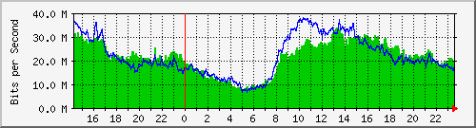
Ejemplo: MRTG
Herramienta de colección y visualización de tráfico

Slide 11
Ejemplo: Cacti
Cacti (www.cacti.net)

Slide 12
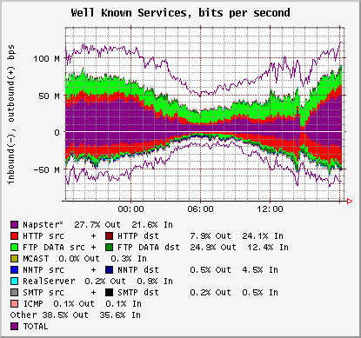
Ejemplo: Flowscan

Slide 13
Gestión de fallas
Identificación
  Sondeo regular de los elementos de la red
  Notificación <- importante!
Diagnostico y aislamiento de falla
  Establecer el “dominio de fallo” consume mucho tiempo.
  Documentación es esencial!
Reacción
  Proceso pre-establecido :
    A quien se asigna la tarea de recuperación,
    Pasos a seguir
Resolución
  Resolver, o escalar
  Notificación al cliente y demás partes interesadas

Slide 14
Requisitos para tener un buen sistema de gestión de fallas
Establecer procedimientos de notificación:
    Notificación al personal técnico del NOC
    Notificación a clientes , gerentes u otro personal de acuerdo a protocolo pre-establecido
Tener un buen sistema de monitoreo y alarma
    Sistema Automático (Nagios, Cacti, otros)
Establecer procedimientos de reparación/recuperación
    Documentar procedimientos estándares (SOP)
    Entrenar al personal técnico,
Mantener un sistema de manejo de incidencias (ticketing system)
    Conocer cantidad, prioridad, y estado de resolución de cada problema
    Excelente base de conocimiento, datos históricos
    Regla de 80-20: 80% del tiempo se emplea en diagnóstico
    Administrar carga de trabajo de ingenieros
      Ejemplo: RT (Request Tracker)

Slide 15
Detección y Gestión de Fallas
¿Quién detecta un problema en la red?
    Idealmente, sistema de monitoreo
    Ingenieros del NOC durante chequeo regular
    Llamada de cliente (¡mejor que no! :)
  Que’ pasos se deben tomar?
    Crear un un caso en el sistema de gestión
    Diagnosticar y aislar la falla(usualmente 80% del tiempo)
    Punto de decisión:
      Asignar un ingeniero al caso o escalar la incidencia
      Notificar a partes interesadas de acuerdo con el protocolo de notificación

Slide 16
Gestión de Fallas: Sistema de Control de Incidencias
El sistema provee:
  Programación y asignación de tareas
  Registro de la notificación
  Registro de tiempo de notificación y otros pasos
  Comentarios, escalamiento, notas técnicas
  Análisis estadístico
  Supervisión y delimitación de responsabilidades (quién hizo qué, y por qué)

Slide 17
Gestión de fallas: guía de acción
Crear un caso por cada incidente detectado
Crear un caso por cada mantenimiento programado
Enviar copia del caso a quién reporta, y a una lista de distribución
El caso transita a través de una “máquina de estado”
  abierto => asignado => en_progreso => resuelto (o escalado) => cerrado
Quién creó el caso determina cuándo debe ser cerrada la incidencia

Slide 18
Gestión de contabilidad
¿Qué se necesita contabilizar?
  La utilización de la red y los servicios que provee
Los datos de contabilidad afectan los modelos de negocio
  ¿Facturar la utilización?
  ¿Facturar via tarifa plana?

Slide 19
Gestión de Seguridad
Controlar acceso a los recursos de la red de acuerdo a regulaciones bien definidas
  Medidas organizativas y técnicas que combinadas garantizan disponibilidad, confidencialidad, e integridad de la red, como:
  Quién y como autoriza acceso?
  Protegerse de posibilidad de acceso no autorizado
    (palabras claves, generadores de claves aleatorias, certificados de SSL)
  Uso periódico de herramientas para analizar y controlar el uso legítimo de la red

Slide 20
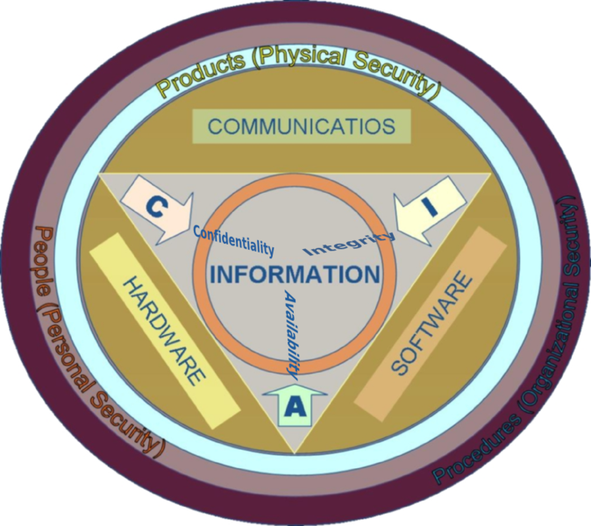
Gestión de Seguridad

Slide 21
Gestión de Seguridad: Herramientas
Herramientas
      Sondeo de vulnerabilidades
          Nessus (www.nessus.org)
      Análisis de bitácoras (logs)
          swatch – reportes via e-mail
      Filtros de Servicios
          iptables, tcpwrappers, firewalls
      Cifrado
          SSH – cifrado de sesiones interactivas
          SSL
      Revisión de Integridad
          Tripwire – monitorea cambios en sistema de ficheros
Mantenerse actualizado es muy importante
  Listas de información
      CERT
      BugTraq
  Mantener software y firmware actualizado

Slide 22
Gestión de Seguridad
Este es un caso tomado de la vida real….
…..
tcp4 0 0 147.28.0.34.80 193.169.4.191.10558 SYN_RCVD
tcp4 0 0 147.28.0.62.80 193.169.4.154.10589 SYN_RCVD
tcp4 0 0 147.28.0.34.80 193.169.4.154.10589 SYN_RCVD
tcp4 0 0 147.28.0.62.80 193.169.4.164.11353 SYN_RCVD
tcp4 0 0 147.28.0.34.80 193.169.4.164.11353 SYN_RCVD
tcp4 0 0 147.28.0.62.25 201.88.17.237.2104 SYN_RCVD
tcp4 0 0 147.28.0.62.80 193.169.4.224.5167 SYN_RCVD
tcp4 0 0 147.28.0.34.80 193.169.4.224.5167 SYN_RCVD
tcp4 0 0 147.28.0.34.80 193.169.4.178.5323 SYN_RCVD
tcp4 0 0 147.28.0.62.80 193.169.4.178.5323 SYN_RCVD
tcp4 0 0 147.28.0.34.80 193.169.4.207.7156 SYN_RCVD
tcp4 0 0 147.28.0.62.80 193.169.4.207.7156 SYN_RCVD
tcp4 0 0 147.28.0.34.80 193.169.4.203.6892 SYN_RCVD
tcp4 0 0 147.28.0.62.80 193.169.4.203.6892 SYN_RCVD
tcp4 0 0 147.28.0.62.80 193.169.4.213.7608 SYN_RCVD
tcp4 0 0 147.28.0.34.80 193.169.4.213.7608 SYN_RCVD
tcp4 0 0 147.28.0.62.80 193.169.4.227.72 SYN_RCVD
tcp4 0 0 147.28.0.34.80 193.169.4.227.72 SYN_RCVD
tcp4 0 0 147.28.0.34.80 193.169.4.131.760 SYN_RCVD
$ netstat -na | grep SYN_RCVD | grep 193.169 | wc -l
248

Slide 23
¿Cuales herramientas usar?
  Mientras más simple de mantener, mejor
      Son herramientas, no productos comerciales
  No “reinventar la rueda”
      Seguro que alguien ya paso’ por esto, y preparó una solución
  Hacer uso de herramientas gratuitas
      (Muchas!) Nagios, Zabbix, OpenNMS, Cacti, others...
  Automatizar, automatizar!
      RANCID, Puppet, Nagios, cfengine....

Slide 24
¿Preguntas?

